Slide 1


2° año.

Slide 2
#SeguimosAprendiendo
Debate, ciudadanía y cívica. 2° año.
Querido estudiante agustino:
Espero que te encuentres bien de salud y resguardado con tus seres queridos en casa.
Continuando con nuestro trabajo académico #SeguimosAprendiendo, he programado
del 30 marzo al 8 de abril las siguientes Actividades.
Te animo a que sigas poniendo todo tu empeño y responsabilidad en este nuevo aprendizaje
Del Area Debate, ciudadanía y cívica : La Interculturalidad.
En este PPT, encontrarás actividades - cuestionario que deberás realizar y retornar por el Sieweb.
Se adjunta la rúbrica de calificación; la cual tendrá una NOTA.
Si tienen alguna duda, no olviden comunicarse por el foro de tareas.
Lee detenidamente cada diapositva para que luego respondas a las preguntas de la actividad.

Slide 3
Debate, ciudadanía y cívica: Interculturalidad.
Competencia Convive y participa democráticamente.
Capacidad: Interactúa con todas las personas.
Destreza: Reconocer
Propósito de aprendizaje: Reconoce la importancia de fomentar la interculturalidad a través de un cuestionario.
1.Observa con un familiar los siguientes videos:
https://www.youtube.com/watch?v=qdXk6HK8Tvo ¿Qué es interculturalidad?
https://www.youtube.com/watch?v=ZvD5IKcbzDs Interculturalidad: Un desafío.

Slide 4
2.¿Es posible el desarrollo de la interculturalidad para la búsqueda del bienestar común?
Responde a la pregunta con su opinión personal.
-----------------------------------------------------------------------------
------------------------------------------------------------------------------
------------------------------------------------------------------------------
3. Reconoce las características de la Interculturalidad: (Identifica Multiculturalidad y Pluriculturalidad a través de la información presentada en las diapositivas.

Slide 5
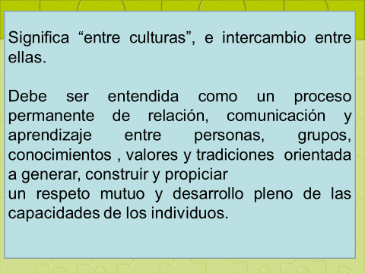
.

Slide 6
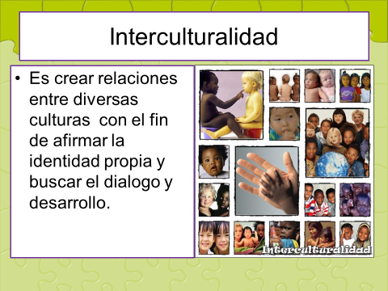
Slideplayer. (s./f.) Interculturalidad. Recuperado de:https://slideplayer.es/slide/5555476/

Slide 7
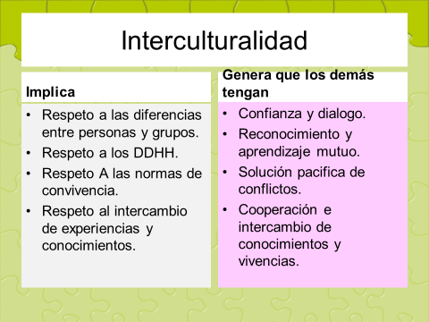

Slide 8
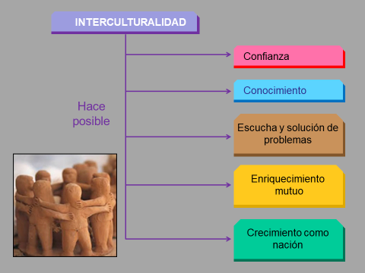
Slideplayer. (s./f.) Interculturalidad. Recuperado de:https://slideplayer.es/slide/5555476/

Slide 9
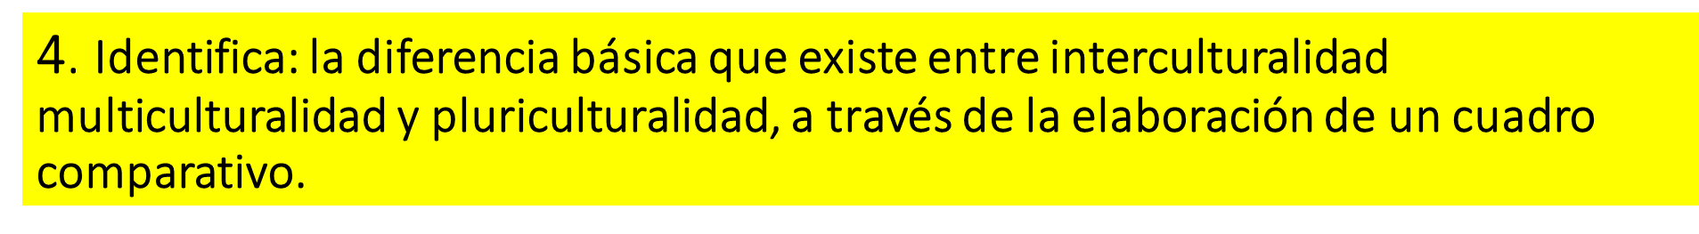
INTERCULTURALIDAD | MULTICULTURALIDAD | PLURICULTURALIDAD

Slide 10
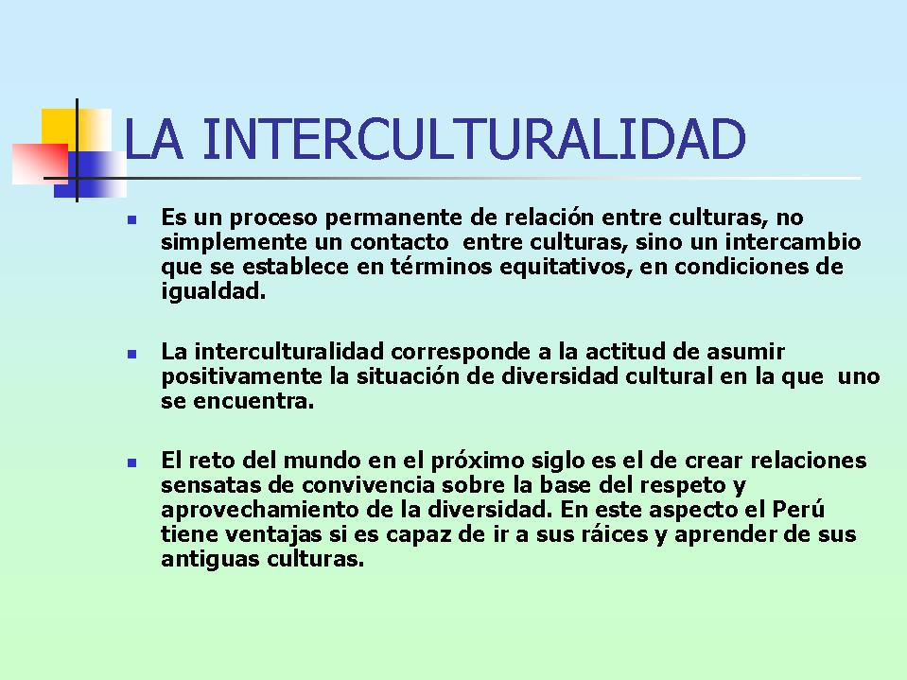

Slide 11
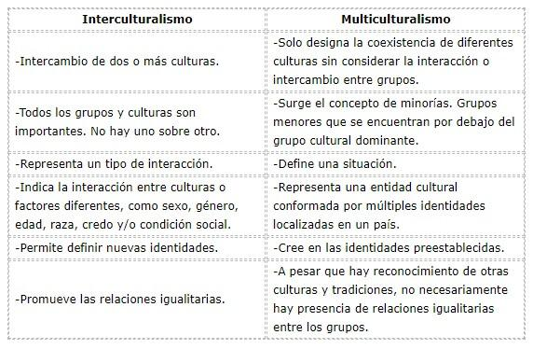

Slide 12
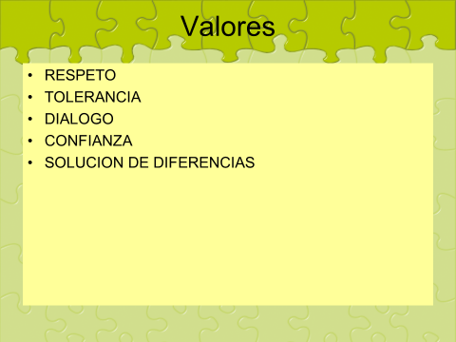

Slide 13
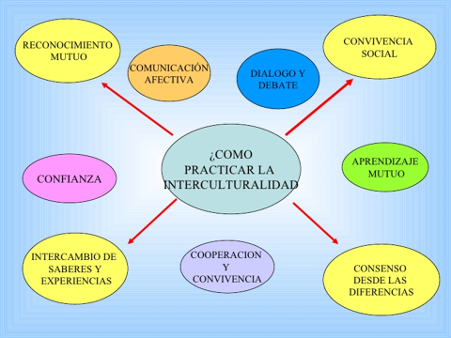

Slide 14
5. Identifica las ideas mas importantes relacionadas con la formación de la interculturalidad a través de un cuestionario.
¿Qué es la interculturalidad?
¿En que se fundamenta?
¿Qué significa el respeto a interculturalidad?
¿Expresa con tus palabras la diferencia que encuentras entre Interculturalidad, Multiculturalidad y Pluriculturalidad?
¿Cuáles son los valores de la interculturalidad?
¿Qué finalidad y objetivos tiene la interculturalidad?
¿Qué importancia tiene la interculturalidad para la formación de la identidad en la familia y sociedad?
¿Cómo pondrías en practica la Interculturalidad?
En estos momentos en el que nos vemos afectados por la pandemia global COVID – 19. ¿Qué debemos hacer para enfrentar esta situación como peruanos?

Slide 15
RUBRICA PARA CALIFICAR UN CUESTIONARIO Apellidosy nombres N° Orden.________ Nivel: Scundaria Seccion: _______________ Fecha: ____ /______ 2020 Profesora: María Asmat Flores
Propósito de aprendizaje: Reconoce la importancia de fomentar la interculturalidad a través del desarrollo de un cuestionario.
AD | A | B | C
Reconoce la información respondiendo a todas las preguntas del cuestionario en base a los conceptos básicos relacionados con la Interculturalidad, de forma específica y propone acciones para generar una convivencia pacífica. NIVEL DE LOGRO | Reconoce la información respondiendo a algunas preguntas del cuestionario en base a los conceptos básicos relacionados con la Interculturalidad y menciona acciones para generar una convivencia pacífica. | Reconoce la información respondiendo a algunas de las preguntas del cuestionario en base a los conceptos básicos relacionados con la Interculturalidad, de forma poco clara. | Reconoce la información respondiendo a dos preguntas del cuestionario en base a los conceptos básicos relacionados con la Interculturalidad, de forma confusa.

Slide 16
Gracias…

